Slide 1

REDIS底层数据结构
2020-05

Slide 2
JPA 功能
01
-
简单动态字符串
02
-
双向链表
Contents
03
-
字典(Hash)
04
-
整数集合(intset)
05
-
压缩列表(ziplist)
06
-
跳跃表
07
-
对象

Slide 3
Simple dynamic string(SDS)
C语言处理字符串的部分问题
极其容易造成缓冲区溢出问题，比如用strcat()，在用这个函数之前必须要先给目标变量分配足够的空间，否则就会溢出。
如果要获取字符串的长度，没有数据结构的支撑，可能就需要遍历，它的复杂度是O(N)
内存重分配。C字符串的每次变更(曾长或缩短)都会对数组作内存重分配。同样，如果是缩短，没有处理好多余的空间，也会造成内存泄漏。

Slide 4
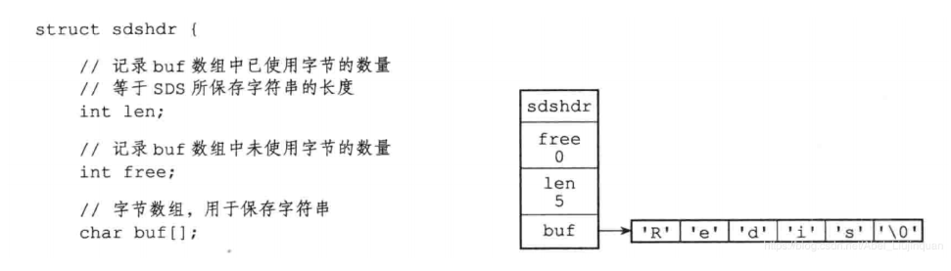
Simple dynamic string(SDS)
SDS结构
注： free属性的值为0，表示这个SDS没有分配任何未使用空间。 len属性的值为5，表示这个SDS保存了一个五字节长的字符串。 buf属性是一个char类型的数组，数组最后保存了空字符‘\0’。

Slide 5
Simple dynamic string(SDS)
SDS和c字符串的区别
SDS获取字符串长度复杂度为常数
SDS通过获取len属性就可以得到字符串的长度，时间复杂度为：O(1)
c字符串需要遍历字符串，时间复杂度为：O(N)
SDS杜绝了缓冲区溢出
c字符串如果没有重新分配空间，直接修改字符串的话，可能会造成数据溢出。
当SDS的API需要对SDS进行修改时，API会先检查SDS的空间是否满足修改所需的需求，如果不满足，则 自动将SDS空间扩展至所需大小。
减少内存重分配次数
SDS通过空间预分配和惰性空间释放两种优化策略来减少内存重分配次数。
空间预分配
Redis通过额外分配未使用的空间，优化了SDS的字符串增长操作，减少了连续执行字符串增长操作所需的内存分配次数。
惰性空间释放
惰性空间释放用于优化SDS的字符串缩短操作。当SDS缩短时，程序并不会立即回收缩短后多出来的空间，而是使用free属性将这些字节的数量记录起来，等待将来使用。
Notes:
如果对 SDS 进行修改之后， SDS 的长度（也即是 len 属性的值）将小于 1 MB ， 那么程序分配和 len 属性同样大小的未使用空间， 这时 SDS len 属性的值将和 free 属性的值相同。 举个例子， 如果进行修改之后， SDS 的 len 将变成 13 字节， 那么程序也会分配13 字节的未使用空间， SDS 的 buf 数组的实际长度将变成 13 + 13 + 1 = 27 字节（额外的一字节用于保存空字符）。 如果对 SDS 进行修改之后， SDS 的长度将大于等于 1 MB ， 那么程序会分配 1 MB 的未使用空间。 举个例子， 如果进行修改之后， SDS 的 len 将变成 30 MB ， 那么程序会分配 1 MB 的未使用空间， SDS 的 buf 数组的实际长度将为 30 MB + 1 MB + 1 byte 。

Slide 6
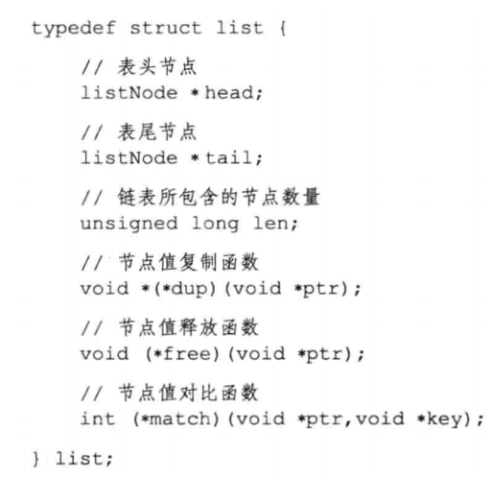
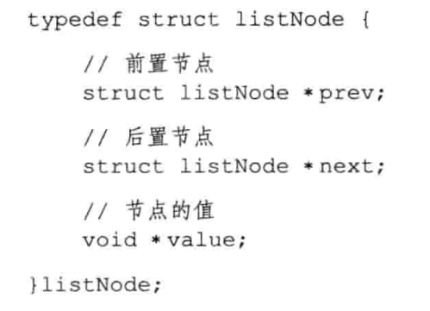
双向列表
链表节点结构
双向链表结构
Redis的链表实现的特性
双端
无环
带表头指针和表尾指针
带链表长度计数器
多态（保存各种不同类型的值）

Slide 7
字典(Hash)
字典，又被称为符号表、关联数组或映射，是一种用于保存键值对的抽象数据结构。 字典中的每个键都是独一无二的，程序可以在字典中根据键查找与之关联的值，或者通过键来更新值，又或者根据键来删除整个键值对，等等。

Slide 8
字典(Hash)
Redis的字典使用哈希表作为底层实现，一个哈希表里面可以有多个哈希表节点，而每个哈希表节点就保存了字典中的一个键值对

Slide 9
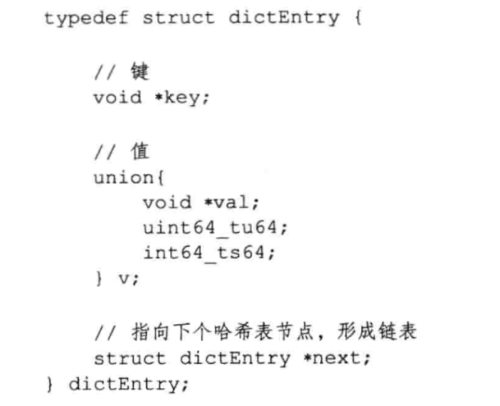
字典(Hash)
哈希表节点
key属性保存着键值对中的键；
v属性保存着键值对中的值，其中值用union定义，支持三种数据类型。
next属性是指向另一个哈希表节点的指针，这个指针可以将多个哈希值相同的键值对连接在一起，以此来解决键冲突的问题。

Slide 10
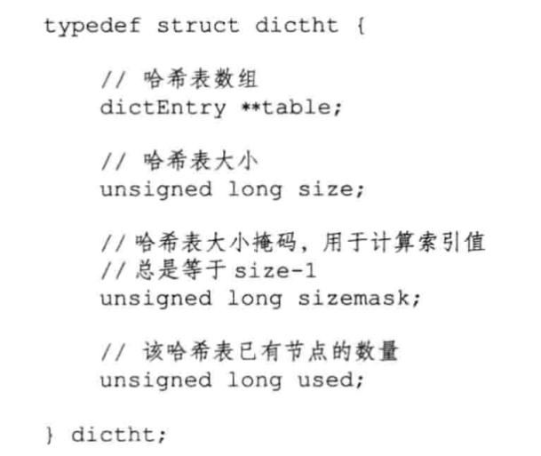
字典(Hash)
哈希表
table属性是一个数组，数组中的每个元素都是一个指向哈希表节点的指针，每个节点都保存着一个键值对；
size属性记录了哈希表的大小，也就是table数组的大小；
sizemask属性的值总是等于size-1，这个属性和哈希值一起决定一个键应该被放到table数组的那个索引上面；
used属性记录了哈希表目前已有节点的数量。

Slide 11
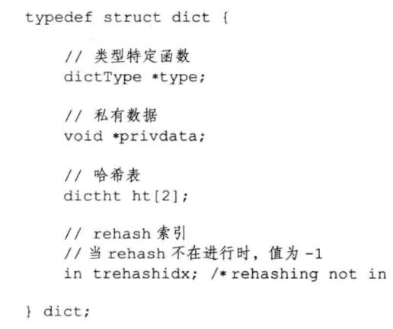
字典(Hash)
字典
type属性是一个指向dictType结构的指针，每个dictType结构保存了一簇用于操作特定类型键值对的函数；
privdata属性保存了需要传给那些类型特定函数的可选参数；
ht属性是一个包含两个项的数组，数组中的每个项都是一个dictht哈希表，ht[1]只有在对ht[0]哈希表进行rehash操作时使用；
trehashidx属性是rehash索引，没有进行rehash操作时值都为-1.

Slide 12
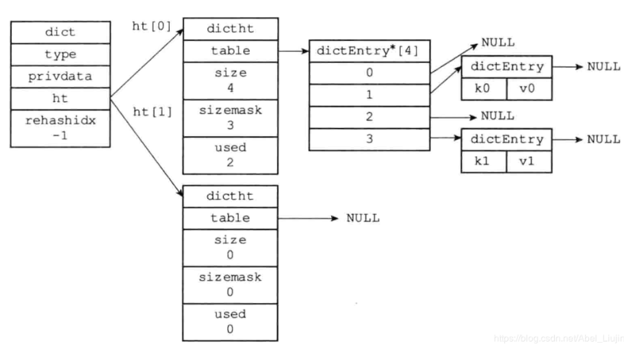
字典(Hash)
字典、哈希表和哈希表节点关系图

Slide 13
字典(Hash)
当要将一个新的键值对添加到字典里面时，程序需要先根据键值对的键计算出哈希值和索引值，然后再根据索引值，将包含新键值对的哈希表节点放到哈希表数组的指定索引上。
MurmurHash2算法
运算性能高，碰撞率低
https://blog.csdn.net/thinkmo/article/details/26833565

Slide 14
字典(Hash)—rehash
随着操作的不断执行，哈希表保存的键值对会逐渐增多或者减少，当哈希表保存的键值对数量太多或者太少时，程序需要对哈希表的大小进行相应的扩展或者收缩。

Slide 15
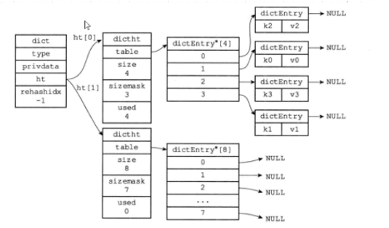
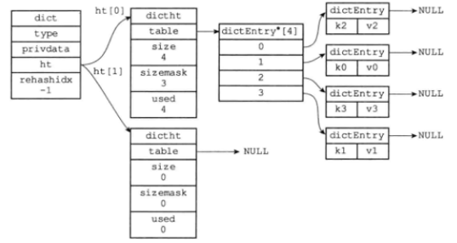
字典(Hash)—rehash
为字典的ht[1]哈希表分配空间，空间大小根据实际情况而定；
将ht[0]中所有键值对rehash到ht[1]中注意：rehash指的是重新计算键的哈希值和索引值，然后将键值对放置到ht[1]哈希表的指定位置上
释放ht[0]，将ht[1]设置为ht[0]，并在ht[1]新建一个空表，为下次rehash做准备
执行rehash之前的字典
为字典的ht[ 1 ] 哈希表分配空间

Slide 16
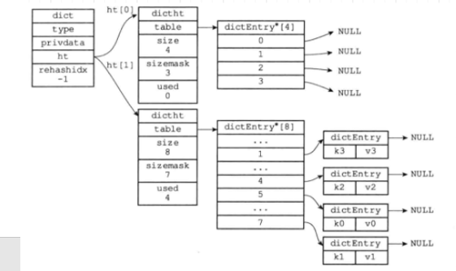
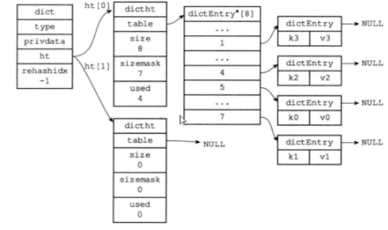
字典(Hash)—rehash
ht[ 0 ] 的所有键值对都已经被迁移到 ht[ 1 ]
完成rehash之后的字典

Slide 17
字典(Hash)—渐进式rehash
为ht[1]分配空间，同时持有两个哈希表(一个空表、一个有数据)。
维持一个技术器rehashidx，初始值0。
每次对字典增删改查，会顺带将ht[0]中的数据迁移到ht[1],rehashidx++(注意：ht[0]中的数据是只减不增的)
直到rehash操作完成，rehashidx值设为-1。

Slide 18
什么是跳跃表
跳跃表是一种有序数据结构，它通过在每个结点中维持多个指向其他节点的指针，从而达到快速访问结点的目的。

Slide 19
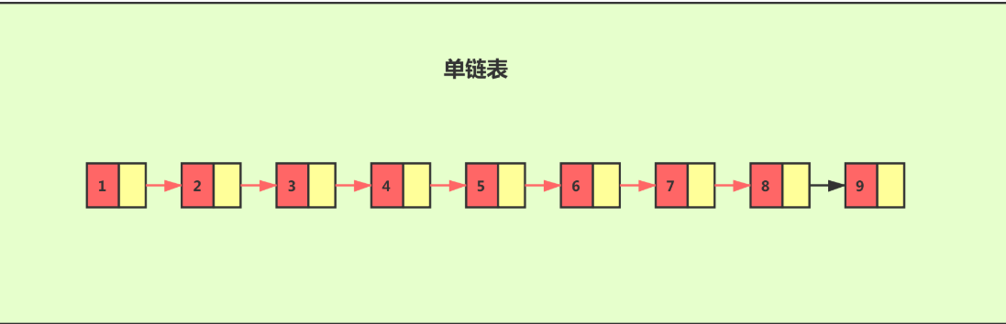
什么是跳跃表

Slide 20
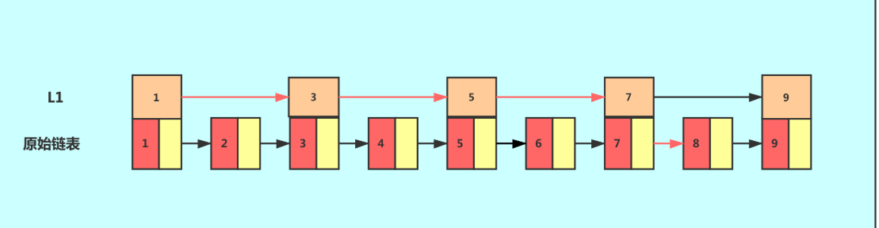
什么是跳跃表
Notes:
如果想要提高其查找效率，可以考虑在链表上建索引的方式。每两个结点提取一个结点到上一级，我们把抽出来的那一级叫作索引
原先我们在单链表中找到8这个节点要遍历8个节点，而现在有了一级索引后只需要遍历五个节点。

Slide 21
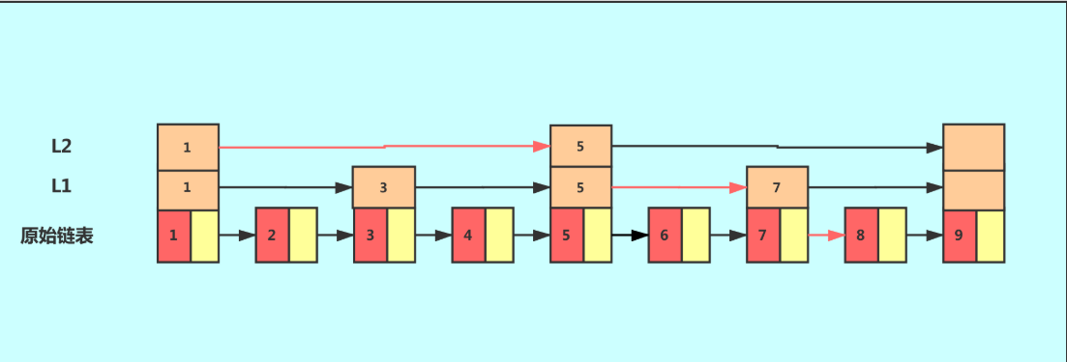
什么是跳跃表
Notes:
加来一层索引之后，查找一个结点需要遍的结点个数减少了，也就是说查找效率提高了，同理再加一级索引

Slide 22
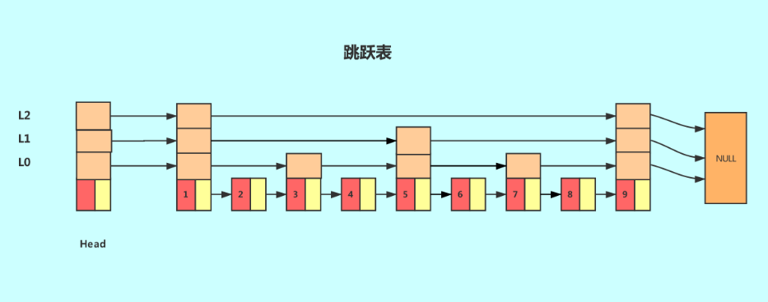
什么是跳跃表
像这种链表加多级索引的结构，就是跳跃表

Slide 23
跳跃表
Redis使用跳跃表作为有序集合键的底层实现之一，如果一个有序集合包含的元素数量比较多，又或者有序集合中元素的成员是比较长的字符串时，Redis就会使用跳跃表来作为有序集合键的底层实现。
Notes:
为什么元素数量比较多或者成员是比较长的字符串的时候Redis要使用跳跃表来实现？
从上面我们可以知道，跳跃表在链表的基础上增加了多级索引以提升查找的效率，但其是一个空间换时间的方案，必然会带来一个问题——索引是占内存的。原始链表中存储的有可能是很大的对象，而索引结点只需要存储关键值值和几个指针，并不需要存储对象，因此当节点本身比较大或者元素数量比较多的时候，其优势必然会被放大，而缺点则可以忽略。

Slide 24
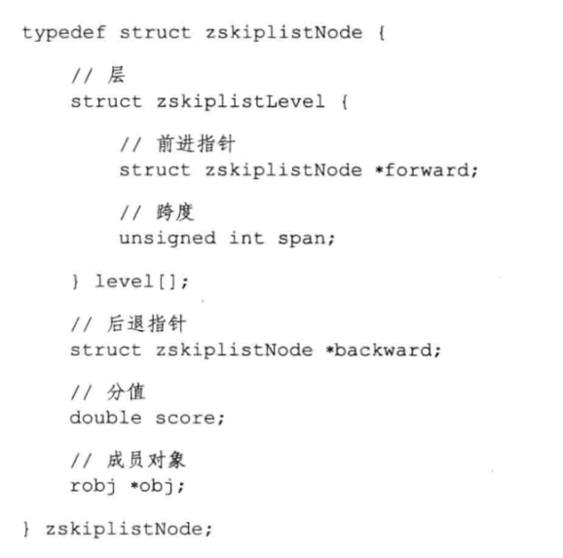
跳跃表
跳跃表节点的结构（zskiplistNode）
层：跳跃表节点的 level[] 数组可以包含多个元素，每个元素都包含一个指向其他节点的指针 和 跨度，下标从0开始为第一层；
前进指针：每个层都有一个指向表尾方向的前进指针，用于从表头向表尾方向访问节点；
跨度：层的跨度用于记录两个节点之间的距离，指向NULL的所有前进指针的跨度为0；跨度用来计算节点的排位：在查找某个节点的过程中，将沿途访问过的所有层的跨度累计起来，得到的结果就是目标节点在跳跃表中的排位。
后退指针：后退指针用于从表尾向表头方向访问节点，每次只能后退一个节点；
分值：一个double类型的浮点数，所有节点都按照分值从小到大排序，多个节点可以包含相同的分值；
成员：一个指针，指向一个字符串对象，该字符串对象保存着一个SDS值，成员对象必须是唯一的。

Slide 25
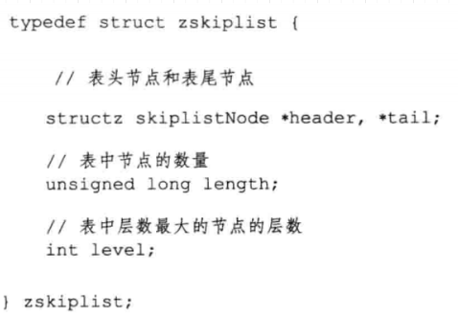
跳跃表
跳跃表的结构（zskiplist）
header和tail指针分别指向跳跃表的表头和表尾节点；
length属性记录节点的数量；
level属性记录层数最高的几点的层数量；

Slide 26
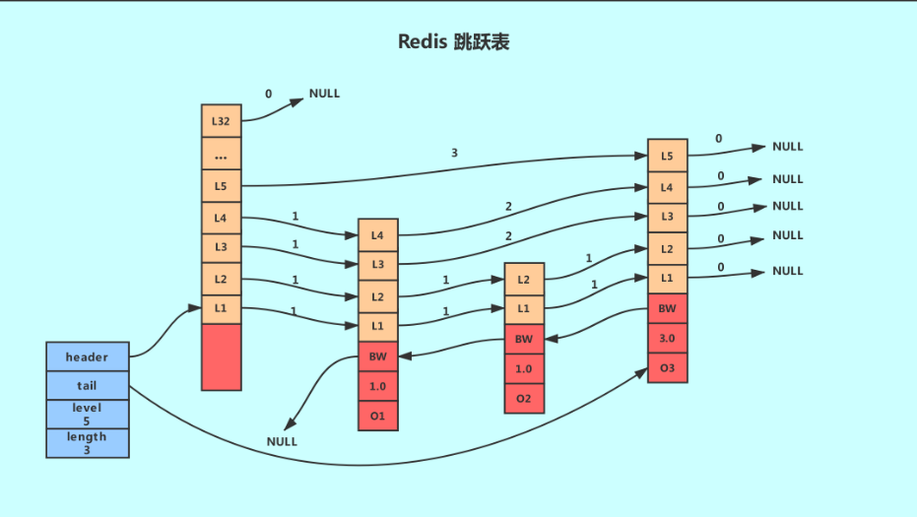
什么是跳跃表

Slide 27
跳跃表
Redis只在两个地方用到了跳跃表，一个是实现有序集合键，另一个是在集群结点中用作内部数据结构，除此之外，跳跃表没有其他用途。
有序集合 https://www.jianshu.com/p/c2841d65df4c

Slide 28
整数集合
redis对整数存储专门作了优化，intset就是redis用于保存整数值的集合数据结构。当一个结合中只包含整数元素，redis就会用这个来存储。

Slide 29
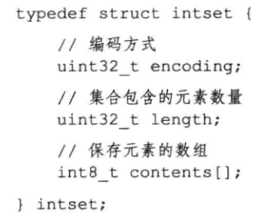
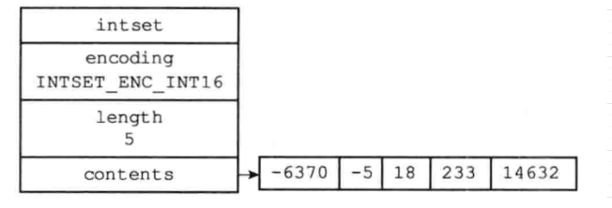
整数集合
整数集合的结构
encoding：contents数组中元素的类型，有 INTSET_ENC_INT16、INTSET_ENC_INT32 和 INTSET_ENC_INT64 三种，分别表示contents数组中元素类型为 int16_t（16位二进制）、int32_t 和 int64_t 类型。
contents：整数集合的每个元素都是contents数组的一个数组项，各个项在数组中按值的大小从小到大有序地排列，数组中不包含重复项。
length：记录了整数集合包含的元素数量。

Slide 30
整数集合的升级
根据新元素的类型，扩展整数集合底层数组的空间大小，并为新元素分配空间。
将底层数组现有的所有元素都转换成与新元素相同的类型，并将类型转换后的元素继续维持底层数组的有序性质不变。
将新元素添加到底层数组里面。
Notes:
如果我们想要添加一个新元素到整数集合里面，但是新元素的类型比整数集合原有的元素类型都要长时，我们就要对整数集合进行升级，然后才能将新元素添加到整数集合里面。 另外，还需注意，Redis的整数集合不支持降级。

Slide 31




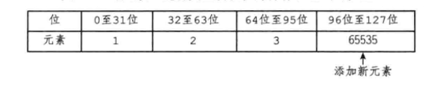
整数集合的升级
向[ 1 , 2 , 3 ]的整数集合里插入65535
进行空间重分配之后的数组
对旧元素进行类型转换，并保存在适当的位置上
添加新元素
Notes:
如果我们想要添加一个新元素到整数集合里面，但是新元素的类型比整数集合原有的元素类型都要长时，我们就要对整数集合进行升级，然后才能将新元素添加到整数集合里面。 另外，还需注意，Redis的整数集合不支持降级。

Slide 32
压缩列表
压缩列表是 Redis 为了节约内存而开发的， 由一系列特殊编码的连续内存块组成的顺序型（sequential）数据结构。它被用在列表键和哈希键中。一般用于小数据存储。

Slide 33

压缩列表
压缩列表节点
(1)如果前一节点的长度小于254 字节，那么previous entry length属性需要用1字节长的空间来保存这个长度值。
(2)如果前一节点的长度大于等于254 字节，那么previous entry length 属性需要用5 字节长的空间来保存这个长度值。
previous_entry_length属性：以字节为单位，记录压缩列表中前一个节点的长度。程序可以通过指针运算，根据当前节点的起始地址来计算出前一个节点的起始地址，以此实现遍历操作。
encoding属性：记录了节点的content属性所保存数据的类型和长度；
content属性：保存节点的值，可以是一个字节数组或者整数，值的类型和长度由节点的encoding属性决定。

Slide 34
压缩列表
压缩列表
zlbytes属性：表示压缩列表的总字节长度；
zltail属性：记录压缩列表表尾节点距离压缩列表的起始地址有多少字节；
zllen属性：记录了压缩列表包含的节点数量；
entryX属性：压缩列表包含的各个节点；
zlend属性：用于标记压缩列表的末端。

Slide 35


压缩列表-连锁更新
e1 至 eN 都是大小介于 250 字节至 253 字节的节点
big是大于254字节的节点，small是小于254字节的节点，
e1 至 eN 都是大小介于 250 字节至 253 字节的节点
Notes:
因为连锁更新在最坏情况下需要对压缩列表执行 N 次空间重分配操作， 而每次空间重分配的最坏复杂度为 n平方。
尽管连锁更新的复杂度较高， 但它真正造成性能问题的几率是很低的：
首先， 压缩列表里要恰好有多个连续的、长度介于 250 字节至 253 字节之间的节点， 连锁更新才有可能被引发， 在实际中， 这种情况并不多见；
其次， 即使出现连锁更新， 但只要被更新的节点数量不多， 就不会对性能造成任何影响： 比如说， 对三五个节点进行连锁更新是绝对不会影响性能的；

Slide 36
压缩列表
Redis为什么使用压缩列表？
压缩列表利用巧妙的编码技术除了存储内容尽可能的减少不必要的内存开销

Slide 37
压缩列表
压缩列表为什么适用于小数据存储
压缩列表的新增、删除的操作平均时间复杂度为O(N)，随着N的增大，时间必然会增加，他不像哈希表可以以O(1)的时间复杂度找到存取位置，然而在一定N内的时间复杂度我们可以容忍。

Slide 38
压缩列表
Redis为什么使用压缩列表？
压缩列表利用巧妙的编码技术除了存储内容尽可能的减少不必要的内存开销
减少内存碎片
Notes:
如果我们将要存储的数据都是很小的条目，我们为每一个数据条目都单独的申请内存，结果是这些条目将有可能分散在内存的每一个角落，最终导致碎片增加

Slide 39
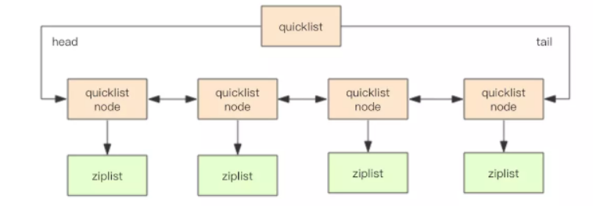
快速列表
quickList 是 zipList 和 linkedList 的混合体，它将 linkedList 按段切分，每一段使用 zipList 来紧凑存储，多个 zipList 之间使用双向指针串接起来。

Slide 40
对象
Redis使用对象来表示数据库中的键和值，每次当我们在Redis的数据库中新创建一个键值对时，我们至少会创建两个对象，一个对象用作键值对的键（键对象），另一个对象用作键值对的值（值对象）

Slide 41
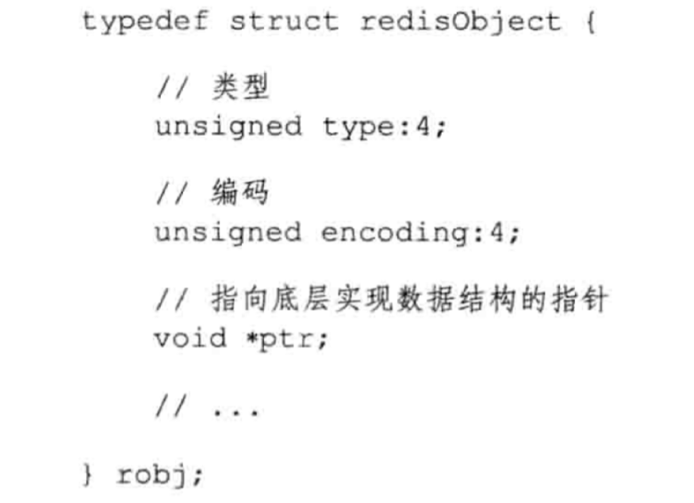
对象
对象结构

Slide 42
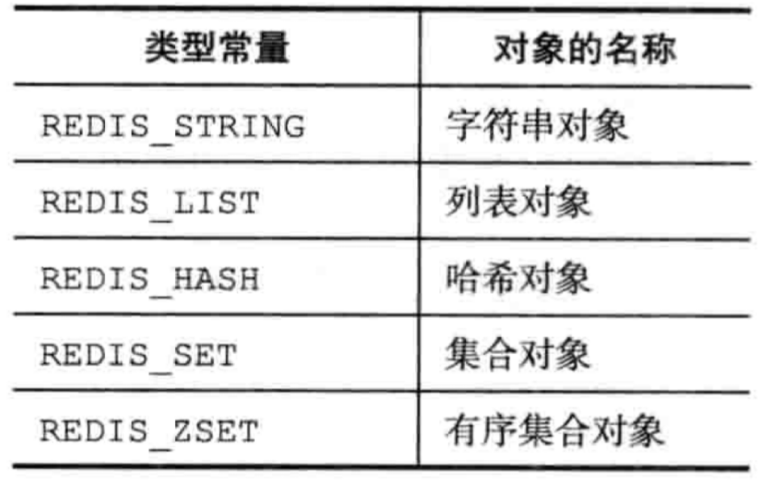
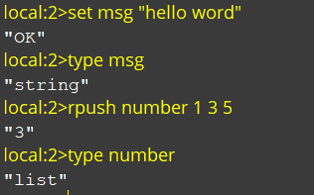
对象-类型

Slide 43
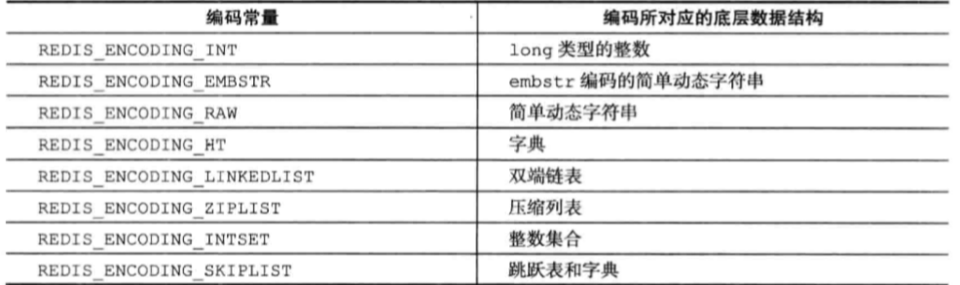
对象-编码

Slide 44
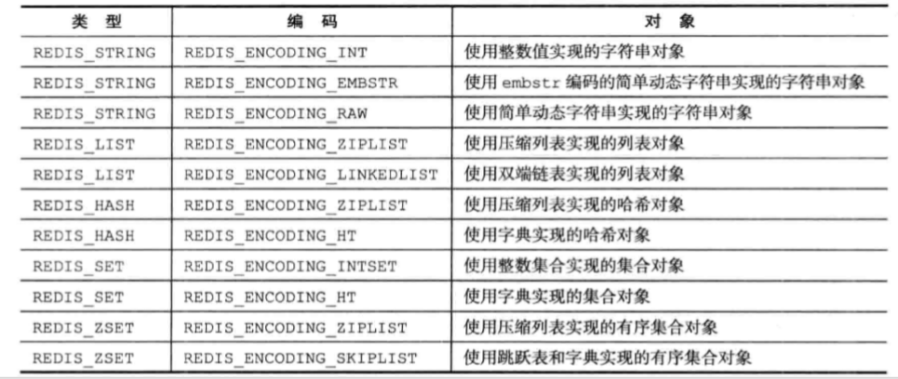
对象-编码
不同的类型和编码的对象

Slide 45
raw 和 embstr 区别
embstr编码是专⻔⽤于保存短字符串的⼀种优化式,这种编码和raw编码⼀样,都使⽤ redisobject结构和 sdshdr结构来表示字 符串对象,但raw编码会调⽤两次内存分配函数来分别创建 redisobject结构和 sdshdr结构,⽽ embstr编码则通过调⽤⼀次内存分配函数来分配⼀块连续的空间,空间中依次包含 redisobject和 sdshdr 两个结构。

Slide 46
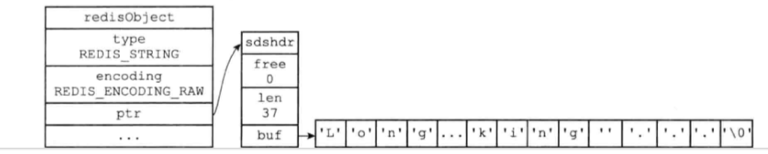
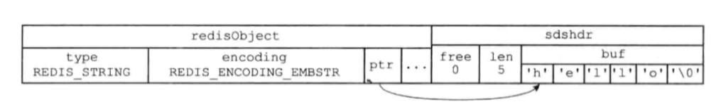
raw 和 embstr 区别
raw
embstr

Slide 47
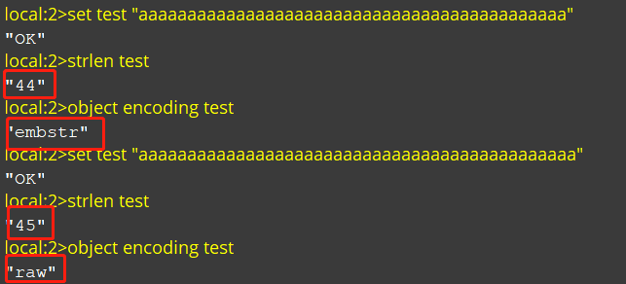
raw 和 embstr 区别
如果字符串对象保存的是⼀个字符串值,并且这个字符串值的⻓度⼩于等于特定大小那么字符串对象将使⽤ embstr编码的⽅式来保存这个字符串值
Notes:
内存分配次数从两次变成一次
释放对象时，调用内存释放函数从两次变成一次
Embstr 的字符串对象的所有对象都保存在一块连续的内存里面，所以这种编码的字符串对象能更好的利用缓存带来的优势

Slide 48
对象-字符串对象
编码 int raw embstr

Slide 49
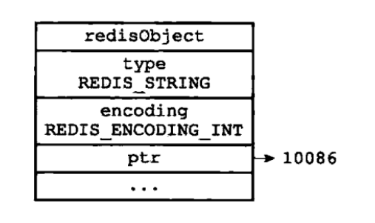
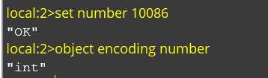
对象-字符串对象-int

Slide 50
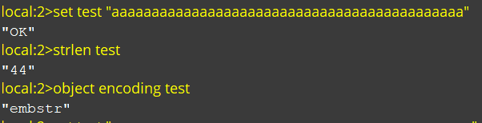
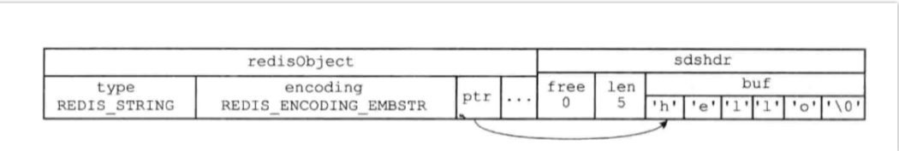
对象-字符串对象-embstr

Slide 51
对象-列表对象
编码 ziplist linkedlist → quicklist

Slide 52
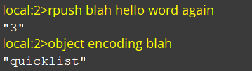
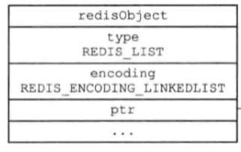
对象-列表对象
Z
QUICKLIST
HEAD
TAIL
QUICKLIST
ZLBYTES | ZLTAILL | ZLLEN | HELLO | WORD | AGAIN | ZLEND

Slide 53
对象-hash对象
编码 ziplist hashtable

Slide 54
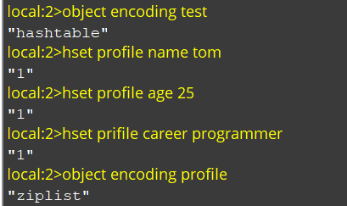
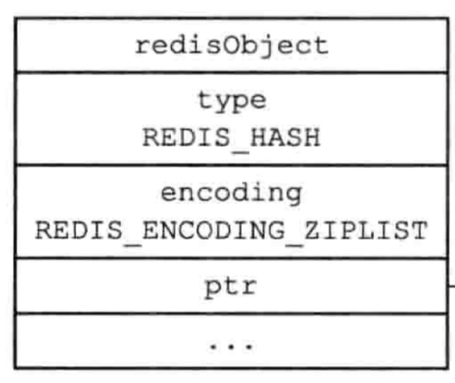
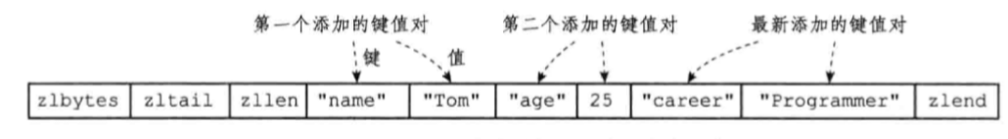
对象-hash对象-ziplist

Slide 55
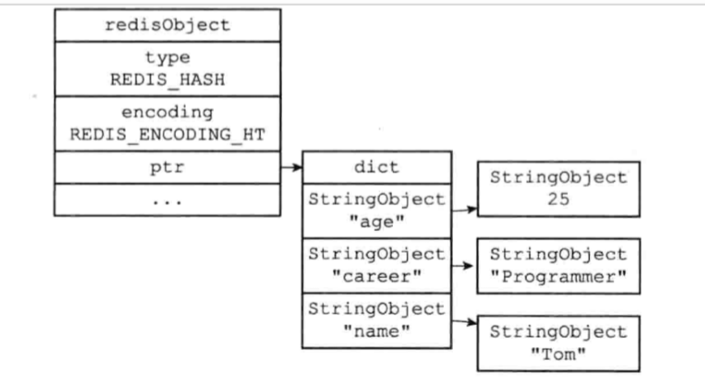
对象-hash对象-hashtable

Slide 56
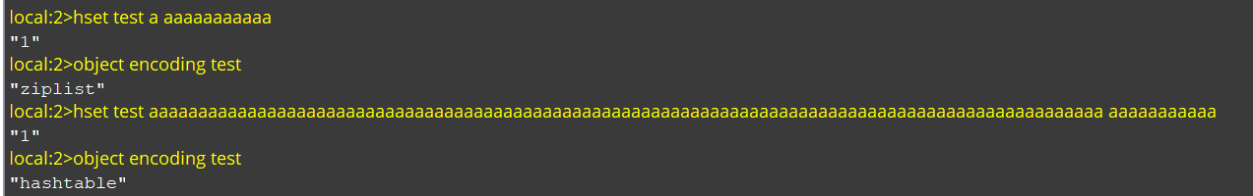
对象-hash对象-编码转换

Slide 57
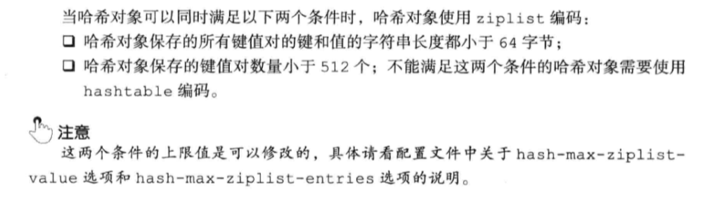
对象-hash对象-编码转换

Slide 58
对象-集合对象
编码 intset hashtable

Slide 59

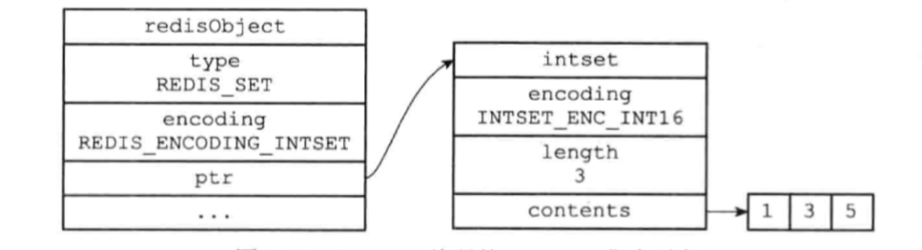
对象-集合对象-intset

Slide 60
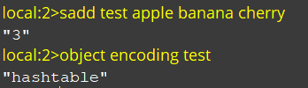
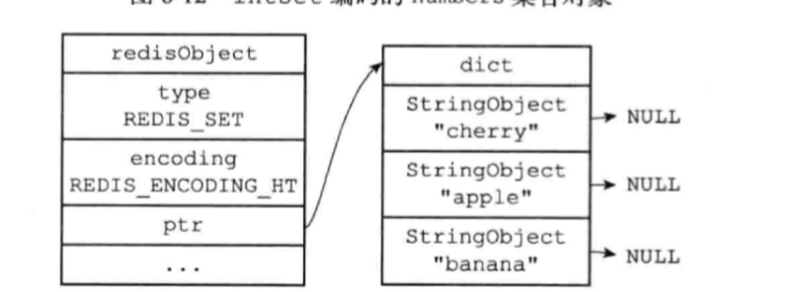
对象-集合对象-hashtable

Slide 61
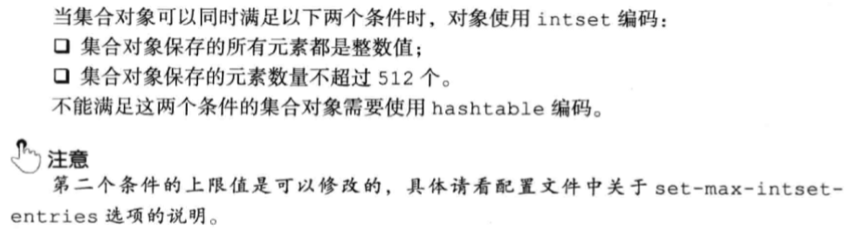
对象-集合对象-编码转换

Slide 62
对象-有序集合对象
编码 ziplist skiplist

Slide 63
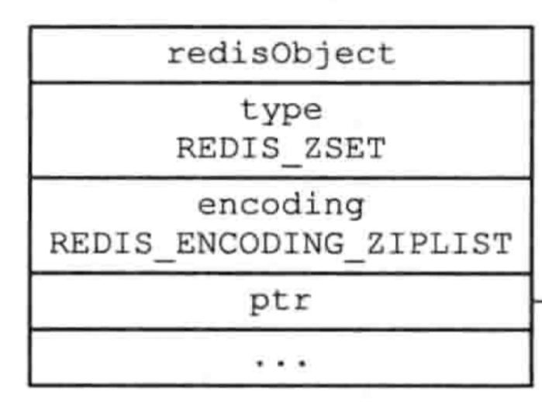
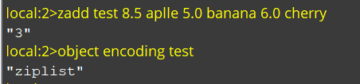
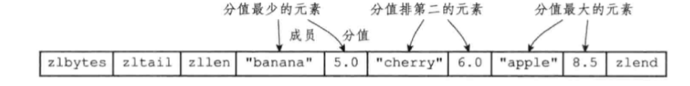
对象-有序集合对象-ziplist

Slide 64
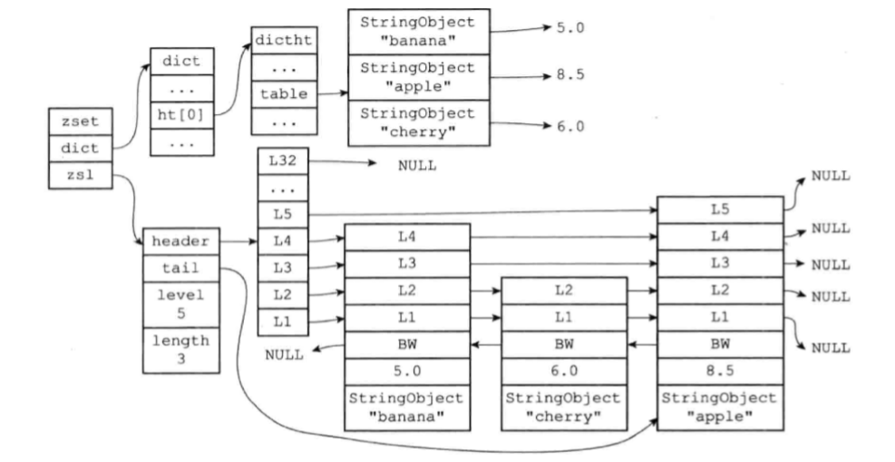
对象-有序集合对象-skiplist

Slide 65


对象-有序集合对象-编码转换

Slide 66
Thanks!

